Slide 2
FARMAKOLOŠKE I NEFARMAKOLOŠKE SPECIFIČNOSTI PEDIJATRIJSKE PALIJATIVNE ANALGEZIJE

Slide 3
Palijativna skrb djece
Ranije, pri rođenju
Paralelno s kurativnom terapijom
Prelazak na palijativnu skrb je proces , ne trenutak
Holistički pristup djetetu
Fokus - kvaliteta života djeteta (QoL)
Pomoć obitelji - psihološka,socijalna, duhovna – “family centered approach”

Slide 5
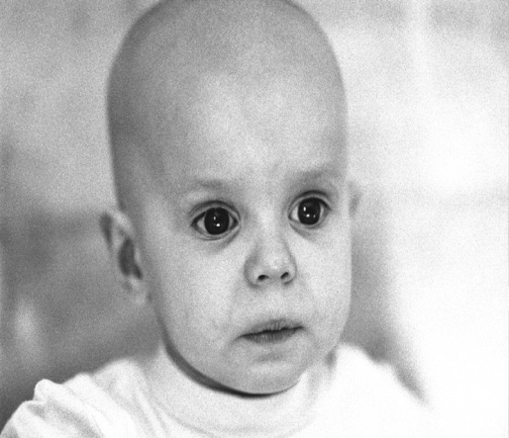
Dječja palijativna skrb
Maligne bolesti
Neurološke bolesti
Genetičke bolesti
Metaboličke bolesti
Terminalni stadij srčane, jetrene, plućne,bubrežne kronične bolesti

Slide 6
Palijativna skrb djece
Pravovremena -ne samo na kraju života
Sveobuhvatna
Usmjerena na svako dijete i obitelj posebno (bolest, okruženje, mogućnosti)
Multidisciplinarna - pedijatri , liječnici obiteljske medicine, medicinske sestre, psiholozi, socijalni radnici, fizio i radni terapeuti, duhovnici, volonteri

Slide 7
Liječenje boli
Farmakološko
Nefarmakološko
ANALGETICI
ADJUVANTNI LIJEKOVI
PSIHOLOŠKE METODE
TENS
LASER
AKUPUNKTURA

Slide 8
Procjena intenziteta boli
FIZIOLOŠKI PARAMETRI (kako tijelo djeteta reagira ) | Porast krvnog tlaka, pulsa, ubrzanje disanja, znojenje dlanova
PONAŠANJE ( što dijete radi) | Plač, grimase lica, dodirivanje povrede, privlačenje nožica trbuhu
SELF-REPORT ( što dijete kaže) | Samoprocjena intenziteta boli VAS,Faces, Oucher, numeričke skale

Slide 9
Vizualno-analogna skala ( VAS)

Slide 10
Farmakološko liječenje boli
BOL SLABOG INTENZITETA – 3-5 bodova VAS PERIFERNO DJELUJUĆI ANALGETICI
paracetamol, NSAR
BOL SREDNJEG INTENZITETA – 5-7 bodova VAS
PERIFERNO I CENTRALNO DJELUJUĆI ANALGETICI
( tramadol,kodein)
JAKA BOL – 7-10 bodova
MORFIN I SINTETSKI ANALOZI (opioidi)

Slide 11
LIJEČENJE MALIGNE BOLI

Slide 12
PARACETAMOL
Analgetik, antipiretik
Centralno inhibira prostaglandin sintetazu, ne inhibira agregaciju trombocita, nema protuupalnog djelovanja
Hipotalamički termoregulacijski centar
DOZE -20 mg/kg per os, 40 mg/kg per rectum, max dnevna 90 mg/kg
Intravenski 7,5 mg/kg do 15 mg/kg
jetreni P-450 enzim
Hepatotoksičnost - oštećena jetra u bolesnika u terminalnoj fazi kronične bolesti

Slide 13
NSAR
Analgetici, antipiretici, protuupalno djelovanje
Periferna inhibicija ciklooksigenaze
Reverzibilna disfunkcija trombocita
Akutno bubrežno zatajenje,GI krvarenje
DOZE
ibuprofen 5-10 mg/kg per os,max dnevna 40 mg/kg
diklofenack 1 mg/kg,do 3 mg/kg -per os ,supp
ketoprofen –do 1 mg/kg , intravenski

Slide 14
TRAMADOL
Centralno djelujući analgetik
Slabo vezivanje za μ-receptore, inhibitor prihvata noradrenalina i serotonina
Analgetsko djelovanje 1/10 morfina, manje sedacije i respiratorne depresije,mučnina da
Putovi primjene per os,per rectum, IV, supkutano infuzija,PCA
Nema imunosupresivno djelovanje poput ostalih opioida

Slide 15
ANALGETIK | DOZA | PUT PRIMJENE
Paracetamol | 10-15mg/kg 20-40 mg/kg 7,5 -15 mg/kg | Peroralni Rektalni Intravenski
Ibuprofen | 5-10 mg/kg | Peroralni
Diclofenac | 0,5-1,5 mg/kg | Peroralni i rektalni
Tramadol | 1-2 mg/kg 0,2-0,6 mg/kg/h | Peroralno,rektalno, intravenski,infuzija
Kodein | 0,5-1 mg/kg | peroralni
Metadon | 0,1 mg/kg | peroralni
Morfin –MST Continus dugodjelujući | Tablete a 10mg,30mg,60 mg,100 mg | Per os svakih 12h
Sevredol-morfin kratkodjelujući | Tablete a 10mg i 20 mg 0,15-0,3 mg/kg | Titracija per os ,4h
Durogesic–fentanilski naljepak | 25mcg/h,50mcg/h,100mcg/h | Transkutano, svaka 72h
Oksikodon | 0,2 mg/kg | peroralni
Hidromorfon | 0,06 mg/kg | peroralni
Transtec-buprenorfin naljepak | 35mcg/h,52,5mcg/h,70 mcg/h | Transkutano svaka 4 dana

Slide 16
OPIOIDI
MST Continus tbl a 10,30,60,100 mg svakih 12h
SEVREDOL ( morfin sulfat) za probijajuću bol a 10 i 20 mg
DUROGESIC naljepak a 12,5;25;50;75;100 µg/h fentanyla kroz 72h
ZALDIAR -37,5 mg tramadola s 325 mg paracetamola
između I i II stepenice za liječenje maligne boli
TRANSTEC – buprenorphin –agonist-antagonist, naljepak,u matrixu,svaki 4.dan ,
jakost 35 µg/h, 52,5 µg/h, 70 µg/h
OxyContin- oksikodon , dvofazno otpuštanje, brzo za 1h, traje 12h
jakost od 10,20,40,80 mg
PALLADONE SR –hidromorfon, jakost od 4,8,16 mg svakih 12h, za malignu bol i rotaciju opioida

Slide 17
OPIOIDI
TITRACIJA
Tramadol, morfin
( Sevredol,MST Contin)
ROTACIJA
mijenjanje puta primjene opioida zbog umanjenjenja toksičnih nuspojava i razvoja tolerancije
KONVERZIJA zamjena opioida
TOLERANCIJA prilagodba receptora, progresija same bolesti
NUSPOJAVE OPIOIDA - opstipacija,svrbež,retencija urina,hipotenzija,respiratorna depresija

Slide 18
TABLICA EKVIANALGETSKIH DOZA
TRAMADOL per os | 100 mg | 200 mg | 400mg
MORFIN per os Im,iv :3 Sevredol a 10 i 20 mg MSTContin 30,60,100 mg | 20 mg | 40 mg 15mg | 80 mg 30 mg | 120 mg 40 mg | 160 mg 50 mg
DUROGESIC matrix 12,5; 25;50;100 mcg/h |  |  | 25 mcg/h | 37,5 mcg/h | 50 mcg/h
TRANSTEC (buprenorfin) a 35;52,5 i 70 mcg/h | 8,75 mcg/h | 17,5 mcg/h | 35 mcg/h | 52,5 mcg/h | 70 mcg/h
OKSIKODON per os a 10 ,20 ,40,80 mg | 10 mg | 20 mg | 40 mg | 60 mg | 80 mg
HIDROMORFON per os (Palladone) a 4,8,16 mg |  | 4 mg=30 mg morfina | 10 mg | 16 mg | 21 mg
METADON per os odnos 2:1 parenteralno | 20 mg 10 mg | 15mg | 30mg | 40 mg
KODEIN per os |  |  | 240 mg

Slide 19
PUT PRIMJENE ANALGETIKA
Peroralni – najbolji
Transdermalni - naljepci fentanila, buprenorfina,lidokaina
Rektalni NE!
Intramuskularni NE!
Intravenski - CVK, Port kateteri
Supkutani – infuzija putem perfuzora ili PCA ( patient controlled analgesia -analgezija kojom upravlja sam bolesnik)
Epiduralni –kontinuirano ili PCA
PRAVA DOZA; PRAVILNI RAZMACI !!!

Slide 20
KONTROLA BOLI
BOL U PALIJATIVNOJ SKRBI
-od progresije bolesti
- posljedice kemoterapije i zračenja
- oštećenje sluznice, kože
Po karakteru miješana – somatska, visceralna,neuropatska

Slide 21
NEUROPATSKA BOL
Izazvana lezijom ili disfunkcijom perifernog, središnjeg i/ili autonomnog živčanog sustava
Djeca - trauma, amputacija (fantomska bol), maligna bol (incidencija 35-50%, progresija tumora, metastaze, kemoterapija i zračenje)
Negativni i pozitivni senzorni fenomeni
Žareća, probadajuća, bol poput struje
Hiperalgezija – pojačani odgovor na bolni podražaj
Alodinija - nebolni podražaj izaziva bol
Dizestezije -trnci, mravci, promijenjen osjet

Slide 22
Neuropatska bol – liječenje
Triciklički antidepresivi –
pojačanje descedentnih inhibitornih puteva - koče ponovno preuzimanje inhibitornih neurotransmitera serotonina i noradrenalina iz sinaptičke pukotine
Antiepileptici- modulacija periferne senzitizacije preko Na+ kanala
Blokatori NMDA receptora - modulacija centralne senzitizacije
( ketamin, dextromethorphan)
Nefarmakološke metode – TENS,laser,akupunktura
Capsaicin -prazni tvar P iz C vlakana
Lidokainski naljepak- Versatis

Slide 23
Adjuvantna terapija
Najveća uloga liječenju maligne, neuropatske boli i u palijativnoj skrbi
KOANALGETICI
SEDATIVI i hipnotici -benzodiazepini ( diazepam, midazolam 0,15-0,3 mg/kg)
ANTIEPILEPTICI –stabilizatori raspoloženja,neuropatska bol( phenitoin, carbamazepin,lamotrigin,gabapentin)

Slide 24
Adjuvantna terapija
ANTIDEPRESIVI – triciklički ( amitriptilin 0,2-0,5 mg/kg)
Inhibitori ponovne pohrane serotonina
( Prozac,Portal,Zoloft) i noradrenalina
KORTIKOSTEROIDI - koštani bolovi,edem –prednizon, 0,5-2 mg/kg, deksametazon 1-6 mg
ANTIPSIHOTICI – agitacija
Haloperidol max 0,25mg/kg/dan,levopromazin 0,25-1 mg/kg

Slide 25
NEFARMAKOLOŠKE METODE
Psihološke metode
TENS
Laser
Akupunktura
Masaža, aromaterapija, terapija svjetlom
Radna terapija, terapija igrom

Slide 26
Psihološke metode
KOGNITIVNO-BIHEJVIORALNE metode
RAZGOVOR – smanjuje tjeskobu
PROGRESIVNA MIŠIĆNA RELAKSACIJA
VJEŽBE DISANJA
OTKLANJANJE POZORNOSTI, BUĐENJE MAŠTE
AUTOGENI TRENING
SKUPE SU jer za provođenje treba posebno educirani psiholog
Svi zdravstveni radnici bi trebali naučiti primjenjivati neke od metoda

Slide 27
Kognitivno bihejvioralne metode
Osjećaji i ponašanje određeni su kognitivnim procesima
za malignu bol - ponovljeni bolni postupci
djeca starija od 8-9 godina
naglasak na samopomoći
TEHNIKE
Duboko disanje
Progresivna mišićna relaksacija
Imaginacija – sanjarenje, zamišljanje ugodnih događaja
Meditacija, autogeni trening
Distrakcija - slušanje muzike, čitanje, igranje

Slide 28
PROGRESIVNA MIŠIĆNA RELAKSACIJA
Izmjenjivanje napetosti i opuštanja pojedinih mišićnih grupa
Sugestija težine,topline,mira,opuštenosti
MEHANIZAM DJELOVANJA
smanjenje mišićne napetosti ,osjećaj kontrole,distrakcija

Slide 29
TENS
- transkutana elektroneurostimulacija
Nebolne električne parestezije koje stimuliraju A β vlakna i koče ulaz Aδ i C vlaknima ( teorija nadziranog ulaza)
Segmentalna inhibicija neurona stražnjih rogova
Aktivacija silaznih inhibitornih putova
Elektrode na bolna mjesta,na akupunkturne i “trigger” točke
svaki dan, po 20 min

Slide 30
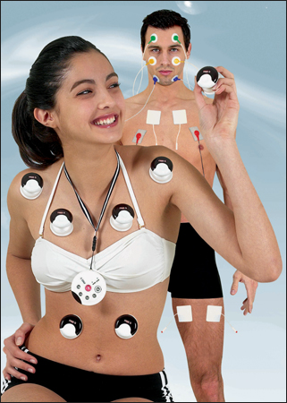
TENS

Slide 31
Akupunktura
365 točaka i 14 meridijana (struji životna energija - Qi)
točke su mjesta slobodnih živčanih završetaka i smanjenog električnog otpora
centralne, periferne, bolne ah- shi točke
MEHANIZAM DJELOVANJA
Segmentalni spinalni mehanizmi ( teorija vrata)
Silazni inhibitorni putovi ( u supstanciji gelatinozi zaustavljaju osjet boli koji dolazi Aδ vlaknima)
β-endorfini ( hipotalamus i hipofiza)
LASER akupunktura
( iglice,elektroakupunktura)
mučnina, povraćanje,neuropatska bol

Slide 33
Laser
Biostimulativni Ga-Al-As
-za koštano-mišićno-zglobne bolove
ANALGETSKO djelovanje hiperpolarizacijom membrane živčane stanice i selektivnim zatvaranjem Na+kanala
PROTUUPALNO- vazodilatacija, produkcija protuupalnih tvari

Slide 34
laser

Slide 35
Ostale metode
Terapija mirisima - aromaterapija
Svjetlom
Bojama
Muzikom
Masažom
FIZIKALNA TERAPIJA
RADNA TERAPIJA
ART terapija – slikanje, modeliranje, glazba, ples

Slide 36
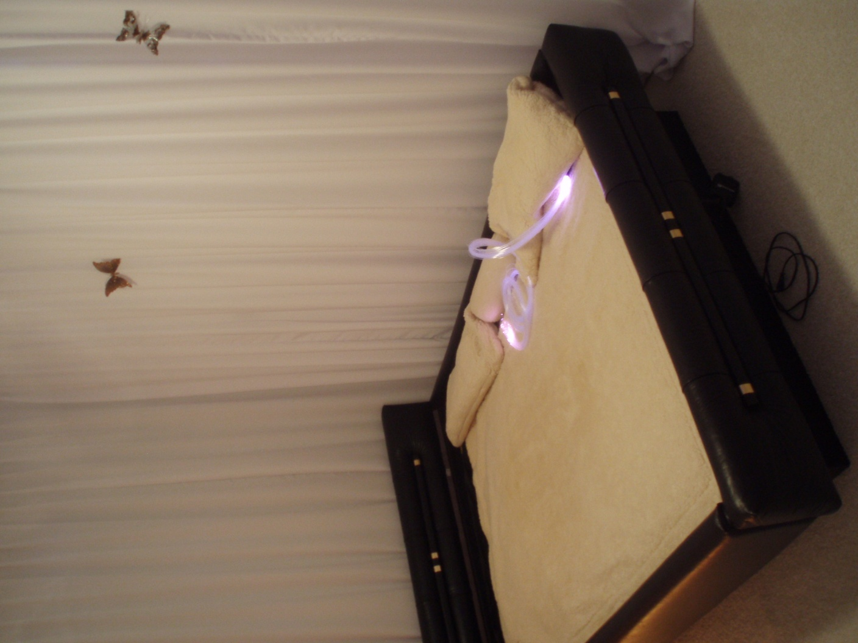
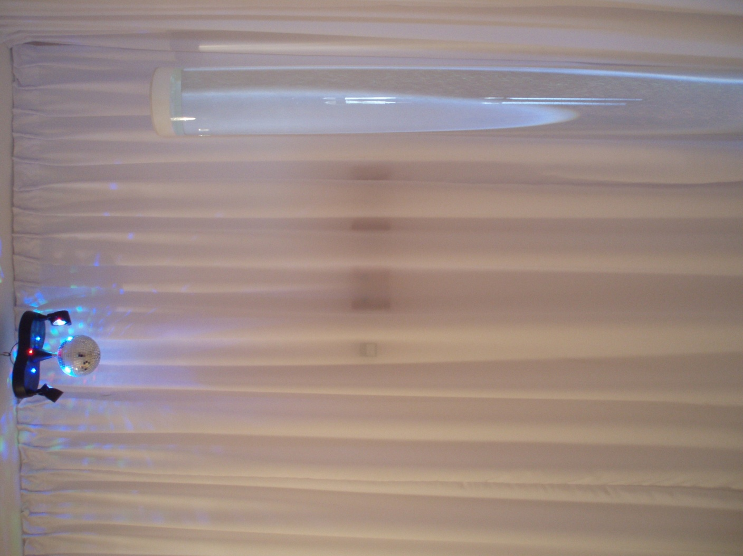

Slide 39
Izvorni slajdovi: Diana Butković

